Slide 1
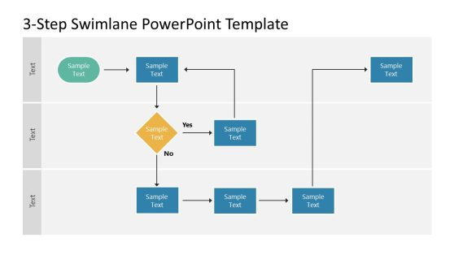

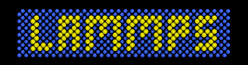
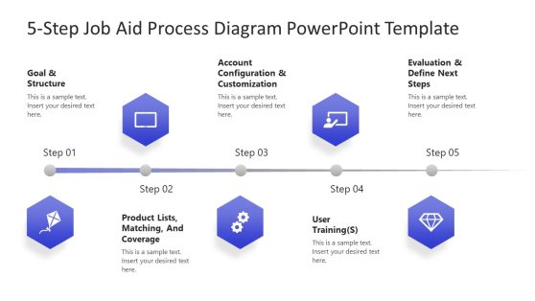
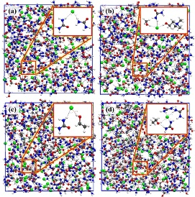
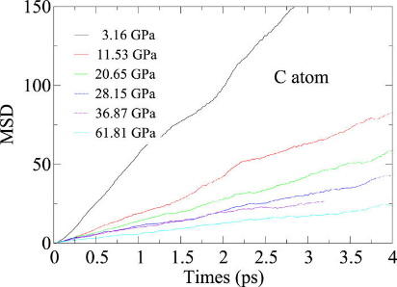
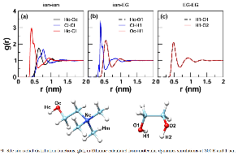
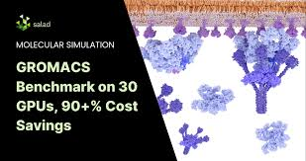
관련 문헌 조사 및 기초 데이터 확보
DES의 물성 데이터
기존 MD 연구 논문 분석
CO₂ 확산 관련 선행연구
start
분자 모델 및 Force Field 선정
시뮬레이션 소프트웨어 후보 검토 및 선정
CO₂ 및 DES 성분 분자 모델 선정
적합한 Force Field (OPLS, AMBER, CHARMM 등) 비교 분석
GROMACS, LAMMPS 등 MD 프로그램 비교
소프트웨어의 기능, 정확도, 연산속도 검토
초기 시뮬레이션 조건 설정
시뮬레이션 프로그램 선정
시스템 크기 설정 (Simulation Box) 온도 및 압력 조건 설정
시뮬레이션 실행 시간 설정
GROMACS, LAMMPS, Materials Studio 등 비교 평가
연구 목적 및 데이터 처리 용이성을 고려한 프로그램 확정
타당한가?
예비 시뮬레이션 수행 및 모델 검증
no
선정된 조건으로 예비 시뮬레이션 수행
초기 결과 분석을 통해 설정값 보정 및 타당성 검토
yes
MSD 분석
Mean Square Displacement 을 이용해 시간에 따른 CO₂ 이동 거리 분석 및 확산 계수 산출
CO₂-DES 성분 간 분자 상호작용 특성 도출
CO₂ 확산에 주요한 DES 성분 도출
상호작용 강도에 따른 주요 메커니즘 분석
분자동역학(MD) 시뮬레이션 수행
RDF 분석
CO₂ 확산 메커니즘 분석 및 확산계수 정량적 도출
Molecular Dynamics(MD)를 활용한 DES 내 CO₂ 확산 시뮬레이션
다양한 조건(온도, DES 조성)에서 반복 수행하여 데이터 확보
Radial Distribution Function 을 통해 CO₂-DES 구성 성분 간 의 분자 간 거리 및 상호작용 분석
DES 성분 간 상호작용이 CO₂ 확산에 미치는 영향 분석
다양한 온도 및 용매 조성별 CO₂ 확산계수 정량적 산출
DES 분자모델링 및 시뮬레이션 조건 설정
추가 분자 거동 분석
시뮬레이션 시스템 설정 (온도, 압력, 분자 수, 초기 구조 등
CO₂ 및 DES 분자의 배향 및 클러스터링 현상 분석
용매 조성 및 온도 변화에 따른 확산계수 변화 분석
시뮬레이션 데이터를 기반으로 최적 조건 도출
공정 설계 최적화 및 DES 선정 기초자료 제공
End

Slide 2
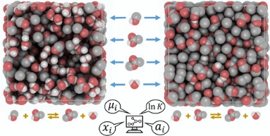
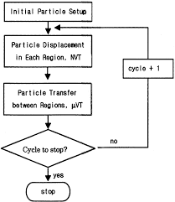
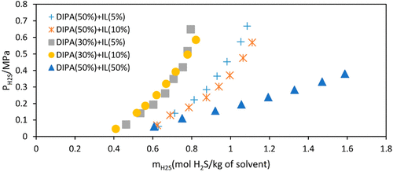
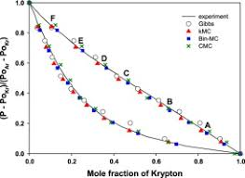

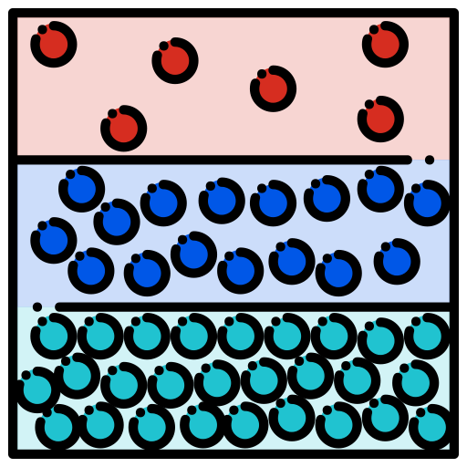
start
DES 분자 시스템 모델링 & 시뮬레이션 조건 설정
연구목적에 부합하는 DES 성분 선정 및 모델링
시뮬레이션 조건 설정 (온도, 압력, 분자 수)
문헌 기반 초기 분자 구조 및 조건 데이터 확보
Gibbs Ensemble Monte Carlo (GEMC) 상거동 분석
Gibbs Ensemble MC 기법을 통해 비이상적이고
강력한 이온성 상호작용이 존재하는 DES 내 상거동
특성 및 상평형 거동 정밀 분석
온도 및 압력 변화에 따른 최적 상평형 조건 도출
Monte Carlo (MC) 시뮬레이션 수행 상평형 산출
MC를 통한 Vapor-Liquid Equilibrium(VLE) 도출
DES 조성 및 온도 변화에 따른 상평형 데이터 산출
열역학적 안정성 및 상태 변화 거동 예측
실험 데이터와 시뮬레이션 결과 비교를 통한 모델 검증
MC/GEMC 시뮬레이션 모델 정확도 향상을 위한 보정
실험적으로 확보된 VLE 데이터와의 비교 분석 수행
시뮬레이션 결과의 정확성을 평가하여 예측 정확도
검증 및 보정
모델과 실제 측정 결과와의 오차 분석 수행
비교분석 결과에 따른 시뮬레이션 조건, Force Field
분자 모델 등의 세부 파라미터 조정 및 재시뮬레이션
반복적인 피드백을 통해 시뮬레이션 정확도 향상
End
최종 DES 상평형 및 열역학적 특성 데이터베이스 구축
시뮬레이션 및 실험 검증 완료된 신뢰성 높은
데이터베이스 구축
향후 공정 설계 및 최적화 작업에 직접 활용 가능

Slide 3
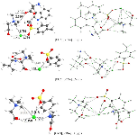
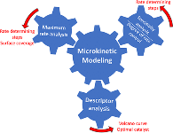
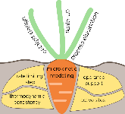
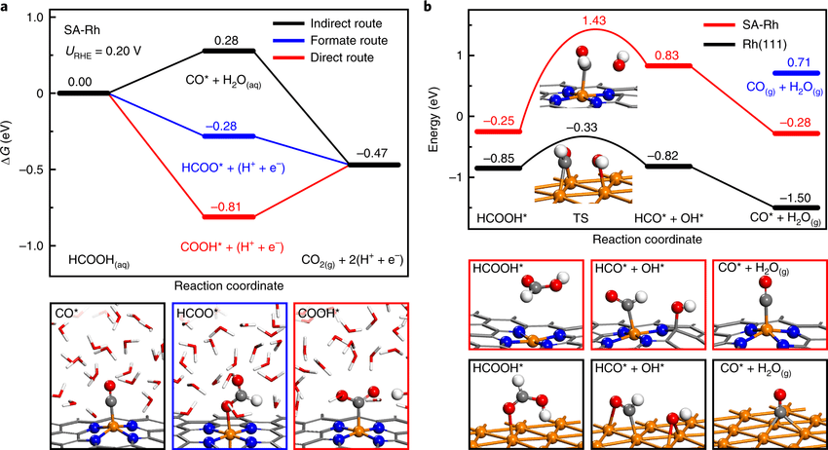
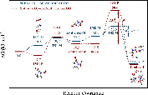



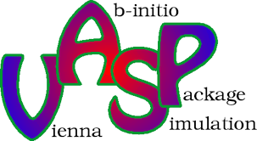
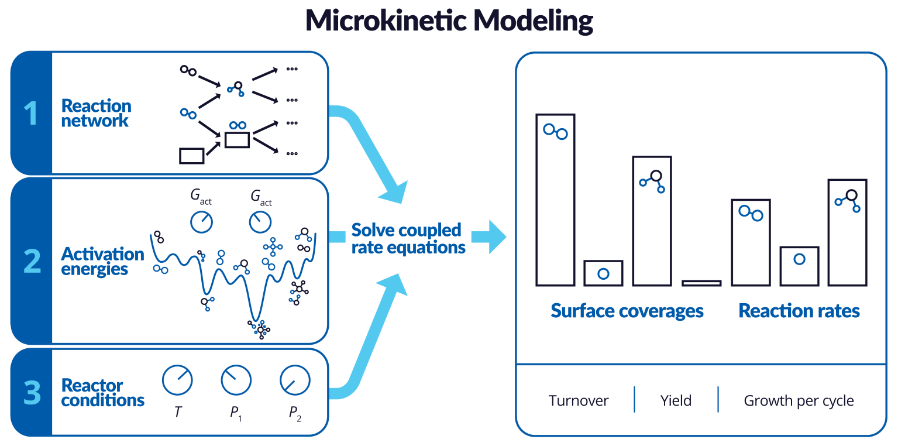
start
연구 목표 설정 및 선행 연구자료 조사 (준비단계)
DFT를 활용한 CO₂와 DES 성분 반응 관련 선행 연구
DES 구성 성분(HBA, HBD)의 분자 구조 정보 수집 및 DB화
기존 실험 데이터 확보 및 분석을 통해 시뮬레이션 조건 설정
분자 수준 반응 메커니즘 규명을 위한 DFT 계산 수행
양자화학(DFT) 계산을 통해 각 반응 단계별 활성화 에너지(ΔE_act) 계산 및 데이터베이스 구축
반응 경로별 에너지 프로파일(Energy Profile) 산출 및 분석
전체 반응 과정 중 속도 결정 단계(RDS) 규명
분자 모델링 및 DFT 계산을 통한 반응 경로 규명
DES 구성 성분(HBA, HBD)의 초기 분자 구조 최적화(DFT)
CO₂와 DES 간 가능한 반응 경로 단계별 모델링 수행
반응 중간체(Intermediate) 및 전이상태(Transition State)
구조 최적화 및 에너지 최소화
실험 데이터 연계를 통한 kinetic parameter 보정 및 모델 검증
DFT로 계산된 활성화 에너지 및 반응속도 데이터를 실험적으로
측정된 흡수/재생 공정 데이터와 비교 분석
실험 데이터와의 차이를 바탕으로 kinetic parameter 보정
수정된 kinetic parameter를 기반으로 반응속도 정확성 향상
반응속도 데이터베이스 구축 및 최종 미세반응속도 모델 확립
검증 및 보정 완료된 데이터 기반 최종 미세반응속도 모델 확립
향후 pilot-scale 실증 및 상용화 과정에서 활용할 수 있는 데이터 제공 및 산업적 적용 가능성 평가
Micro kinetic modeling(MKM)을 통한 반응속도 및 촉매 성능 예측
수정된 kinetic parameter를 입력하여 Micro kinetic modeling(MKM)
수행 및 다양한 운전 조건(온도, 압력 등)에서 반응속도 산출
다양한 DES 구성 조건에서의 촉매 활성도 및 반응속도 예측
촉매 성능 평가 및 최적 촉매 구성 성분 도출
End

Slide 4




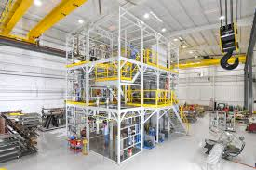
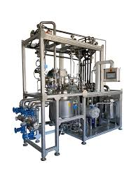
start
추가적인 MD/MC 시뮬레이션 수행 (물성데이터 확보)
다양한 조건(온도, 압력)에서의 확산계수, 헨리상수, 평형상수 등
주요 파라미터 DB 구축 및 신뢰성 확보
MKM 모델 데이터 최적화 및 공정 연계를 위한 구조화
MKM 기반 공정 시뮬레이션 소프트웨어 연계 적용
Micro kinetic modeling을 통한 반응속도 및 촉매 성능 데이터
공정 모델링 소프트웨어와의 연계를 위한 데이터 포맷 변환
Aspen Plus, DWSIM 입력조건 최적화
Aspen Plus, DWSIM, gPROMS 등 공정 소프트웨어에서
MKM 데이터가 오류 없이 작동되는지 검증 및 테스트 수행
공정 운전 조건별 반응기 성능, 포집 효율성 평가
공정 시뮬레이션 결과 분석 및 모델 정확성 검증
공정 시뮬레이션 결과(반응속도, 전환율 등) 분석 및
실험 결과와 비교하여 모델 검증 및 정확도 평가
정확성 평가 후 추가 보정이 필요할 경우 피드백 제공
산업 현장 적용을 위한 데이터 및 모델 제공
데이터 최적화 및 최종 모델링 결과 확정
Pilot-scale 공정 적용 및 실제 운전 조건 추천
상용화 가능성 평가 및 향후 실증 단계 지원 데이터 제공
반복 피드백을 통해 보정된 모델의 정확도 향상
신뢰성 있는 최종 통합 모델 데이터 제공 및 활용 준비
End

Slide 5
start
Pilot-scale 실험 데이터 확보 및 분석
CO₂ 포집 공정 Pilot-scale 운전 조건 및 성능 데이터 분석
주요 변수 (온도, 압력, 농도 등) 데이터 수집
MD, MC, MKM 시뮬레이션과 Pilot-scale 데이터 비교 분석
공정 시뮬레이션 통합 시스템 모델 구축 및 검증
분자 시뮬레이션 결과와 Pilot-scale 실험 데이터 간 정합성 평가
주요 데이터(확산계수, 반응속도, 평형상수) 비교 분석
Pilot-scale 데이터로 최종 보정된 분자 수준 데이터
공정 시뮬레이터에서 운전 조건 적용 및 예측
실험과 시뮬레이션 결과 간 완벽한 정합성 달성 확인
모델 정확도 평가 및 최종 보정
분자 수준 데이터의 산업적 적용 가능성 최종 평가
시뮬레이션 모델 예측 오차 분석 및 원인 규명
모델 보정 (반응 파라미터, Force Field, Kinetic 데이터 등)
반복적 피드백을 통해 모델 최적화 완료
구축된 통합 모델을 바탕으로 산업현장 적용 가능성 평가
확산계수, 반응속도, 평형특성의 공정 적합성 최종 검토
상용화 가능성 및 경제성 평가
산업 현장 적용을 위한 최종 결과 보고 및 활용
최종 시스템 모델링 데이터 산업 현장에 제공
후속 상용화 실증 프로젝트 및 실제 공정 설계 지원
End

Slide 6

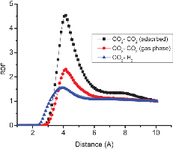

참여기관 연구개발 내용
울산대학교 - 1차년도
１
Deep Eutectic Solvent(DES) 내 CO₂의 확산 시뮬레이션
２
Mean Square Displacement(MSD)를 활용한 CO2
거동 분석
ddd
연구 목표
MD 시뮬레이션을 활용한 DES 내 CO₂ 확산 특성 분석 및 용매 조성과 온도 변화에 따른 확산 계수 변화 평가
연구 내용
３
Radial Distribution Function(RDF)을 활용한 CO₂의
거동 분석
４
용매 조성 및 온도 변화에 따른 확산 계수 변화 평가
연구 목표 설정의 이유
MD 시뮬레이션을 활용한 DES 내 CO₂ 확산 특성 분석 및 용매 조성과 온도 변화에 따른 확산 계수 변화 평가
기대 효과
MD 시뮬레이션을 활용한 DES 내 CO₂ 확산 특성 분석 및 용매 조성과 온도 변화에 따른 확산 계수 변화 평가
1월
2월
3월
4월
5월
6월
7월
8월
9월
10월
11월
12월
연구 방법
Deep Eutectic Solvent(DES) 내 CO₂의 확산 시뮬레이션
연구 수행 단계
１
연구 진행 방식 (이론, 실험, 시뮬레이션 등)
사용 기술 및 접근 방법 (MD, CFD, Process Simulation 등)
Mean Square Displacement(MSD)를 활용한 CO2
거동 분석
2
Radial Distribution Function(RDF)을 활용한 CO₂의
거동 분석
3
용매 조성 및 온도 변화에 따른 확산 계수 변화 평가
4
평가기준
분자 시뮬레이션 기반 물성 도출 및 반응 모델링을 통한 공정 시뮬레이션 연계와 실증
평가 항목
MD 시뮬레이션을 활용한 DES 내 CO₂ 확산 특성 분석 및 온도·조성 변화에 따른 확산 계수 평가
- CO₂ 확산 계수(D, m²/s) 계산: 실험값과 오차 ≤ 20%
- RDF(분자 간 거리 분포) 분석으로 CO₂ 거동 시각화
평가

